Slide 1
Ликовен елемент
ФОРМА

Slide 2
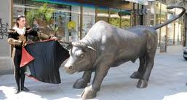
ТРОДИМЕНЗИОНАЛНА ФОРМА

Slide 3
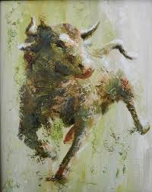
ДВОДИМЕНЗИОНАЛНА ФОРМА

Slide 4
ДИНАМИЧНА ФОРМА

Slide 5
СТАТИЧНА ФОРМА

Slide 6
СТАТИЧНА ФОРМА

Slide 7
ДИНАМИЧНА ФОРМА

Slide 8
СТАТИЧНА ФОРМА

Slide 9
ДИНАМИЧНА ФОРМА

Slide 10
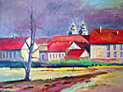
СТАТИЧНА ФОРМА

Slide 11
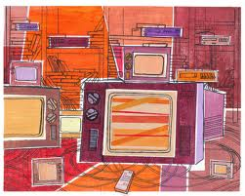
СТАТИЧНА ФОРМА

Slide 12
ДИНАМИЧНА ФОРМА

Slide 13
ДИНАМИЧНА ФОРМА

Slide 14
СТАТИЧНА ФОРМА

Slide 15
ДИНАМИЧНА ФОРМА

